Slide 1


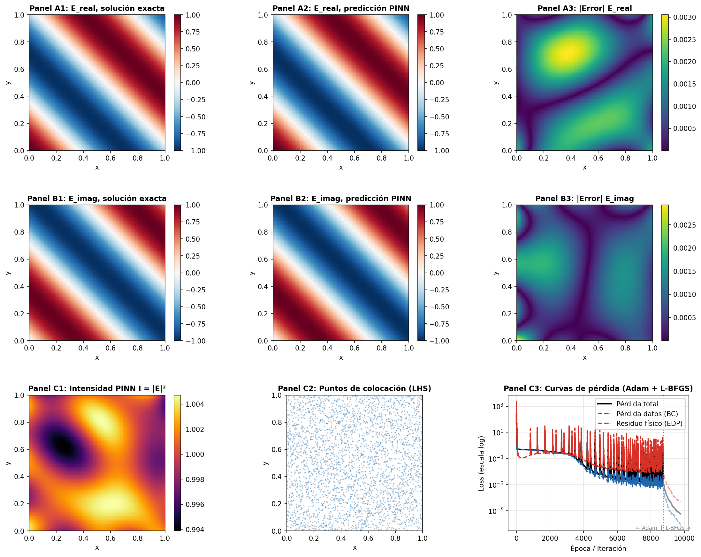
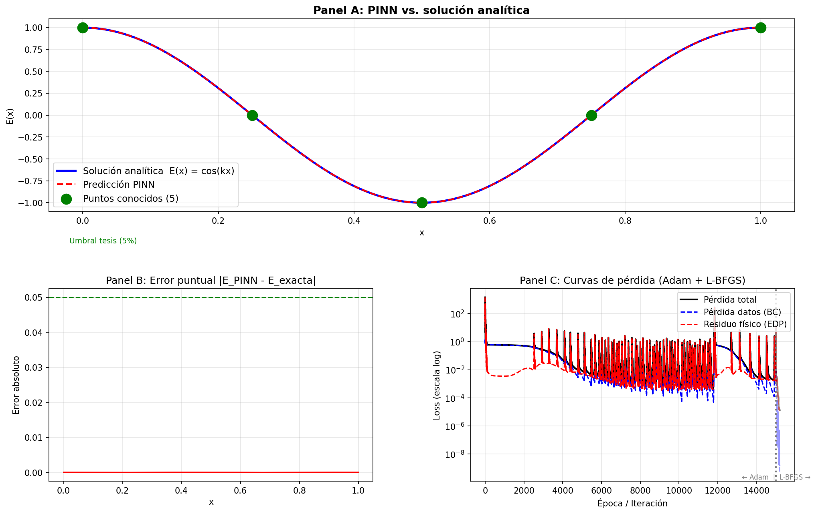
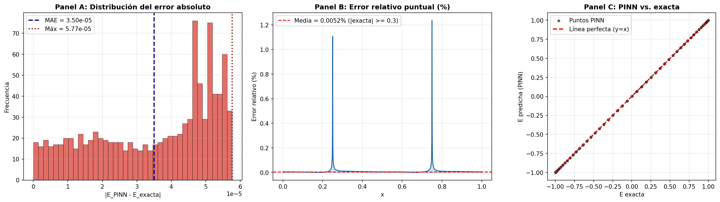
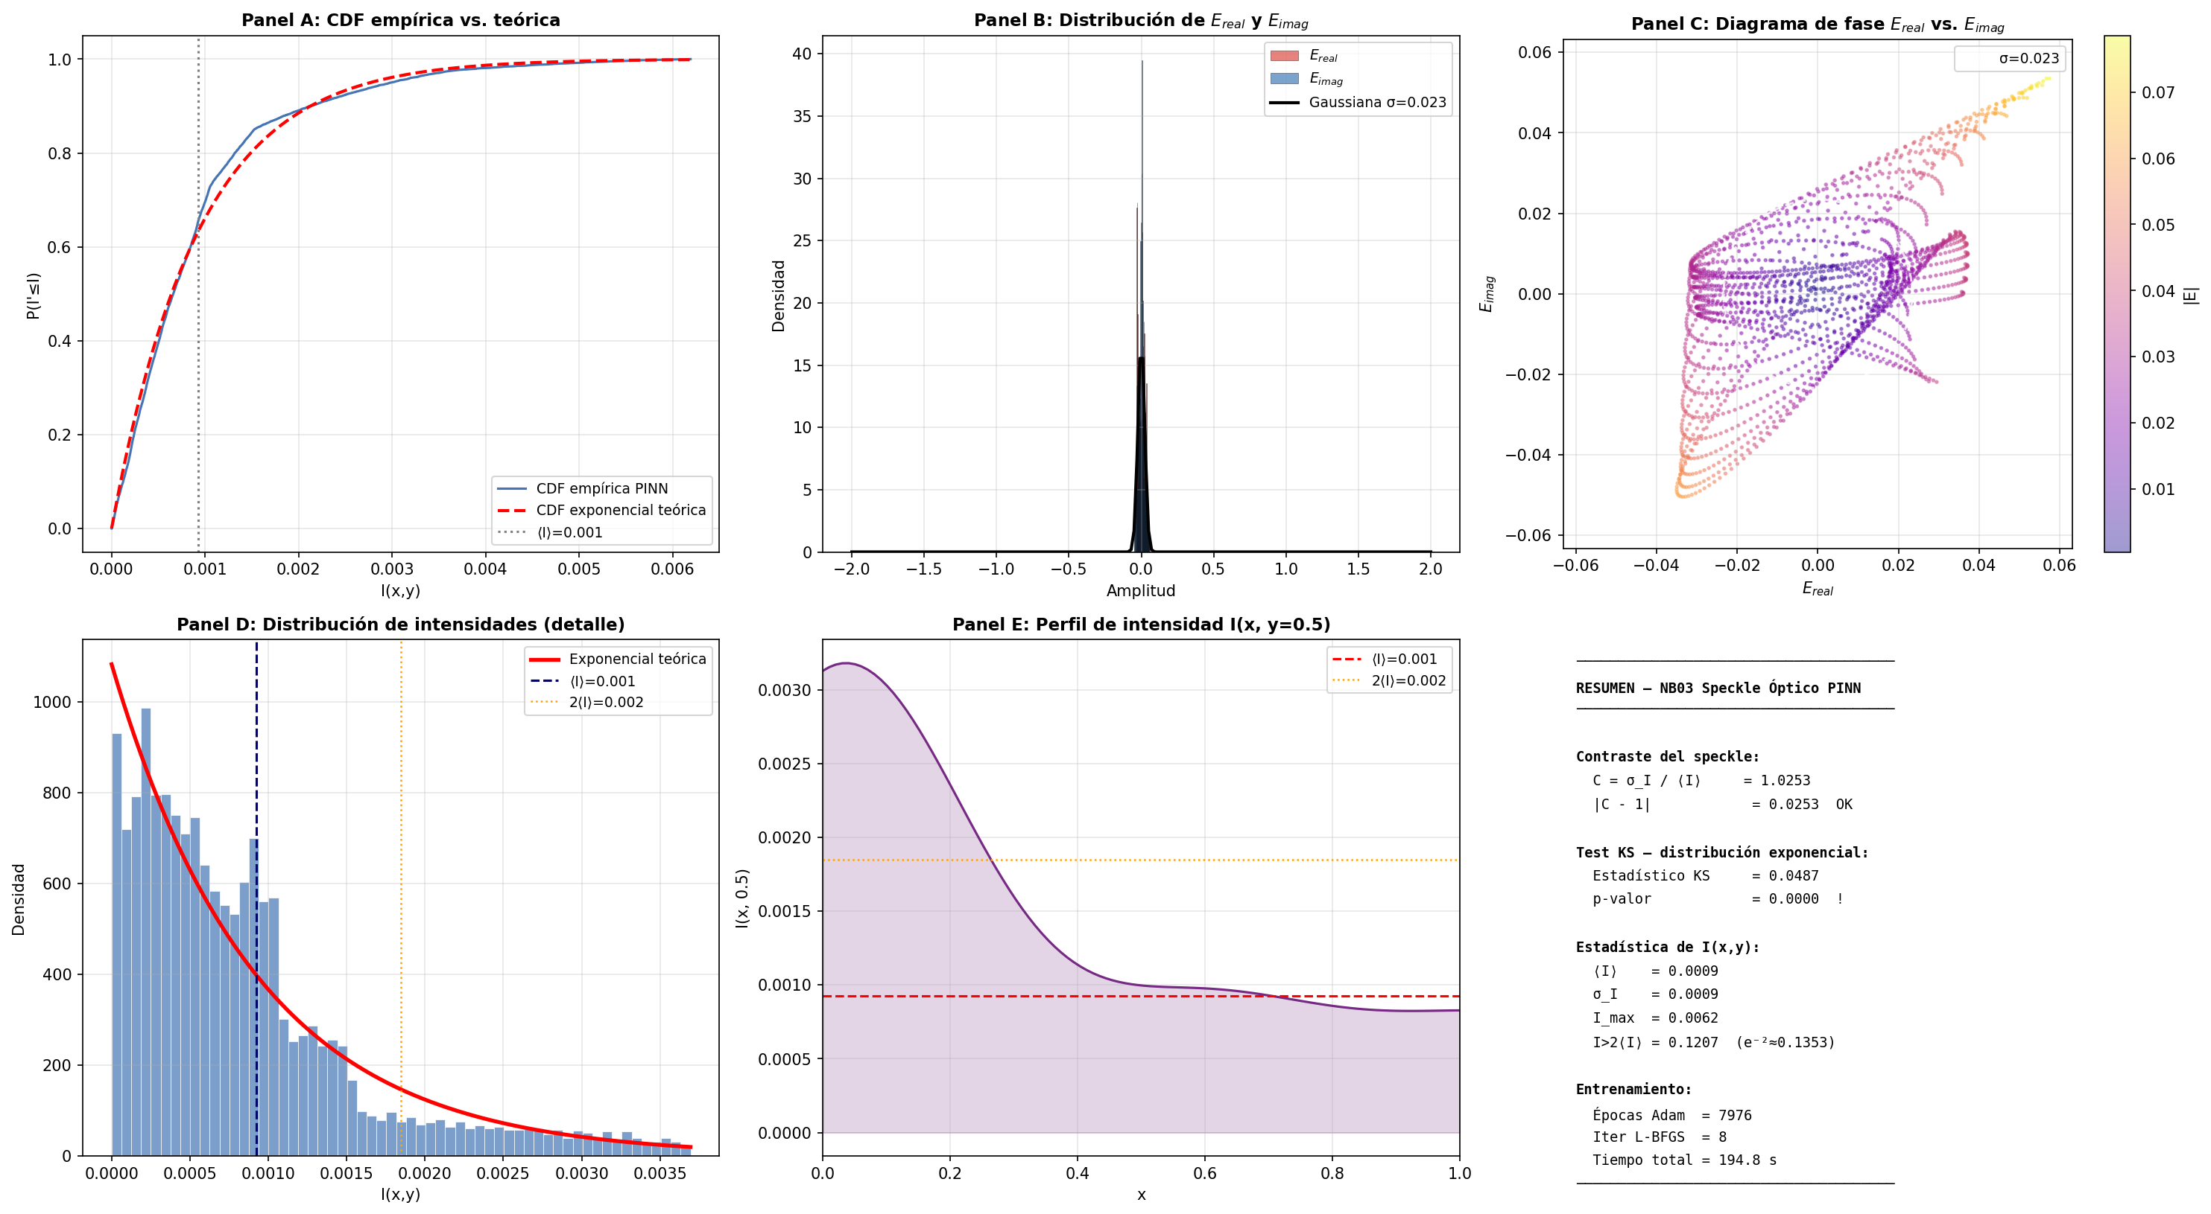
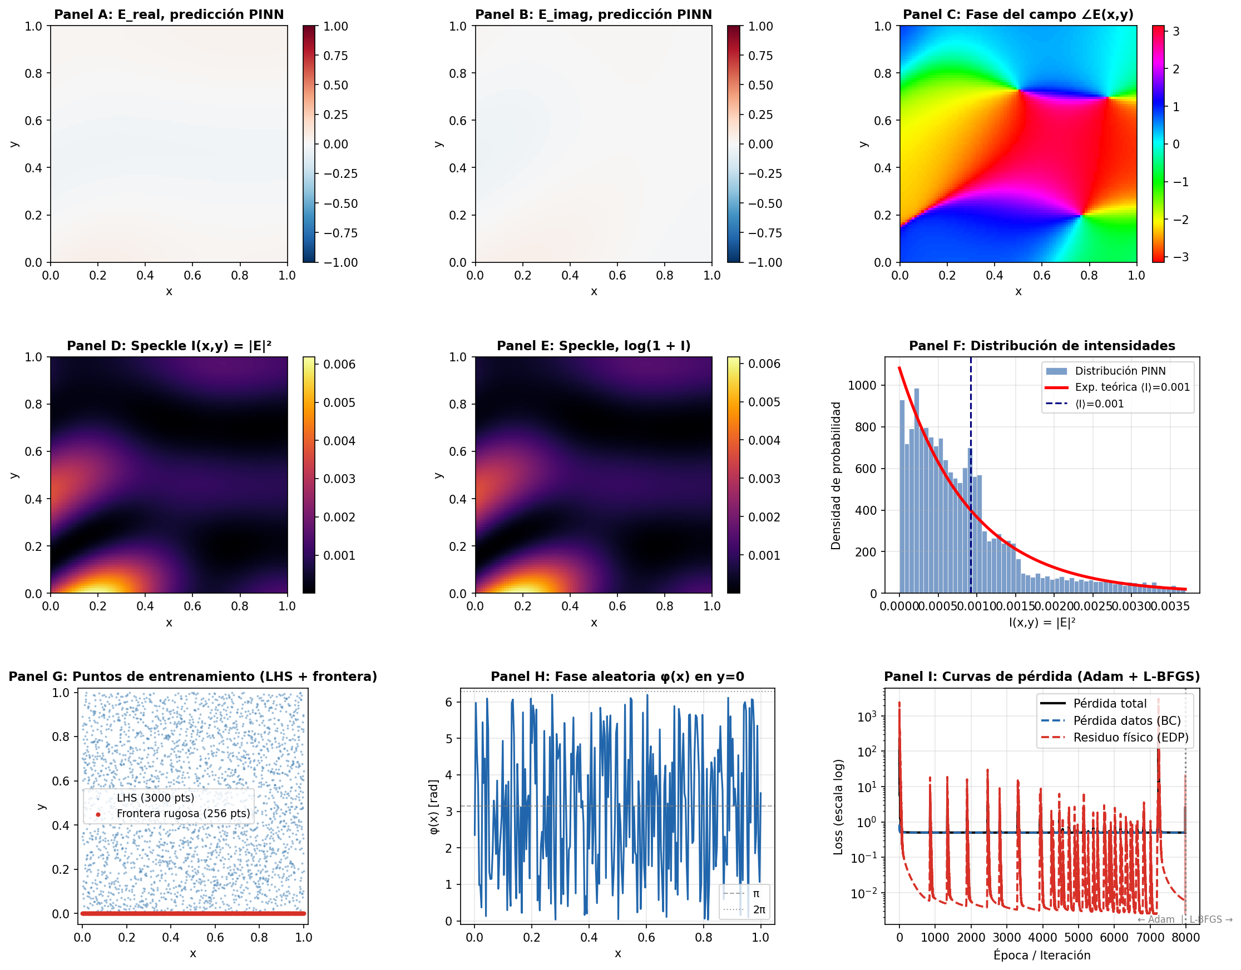
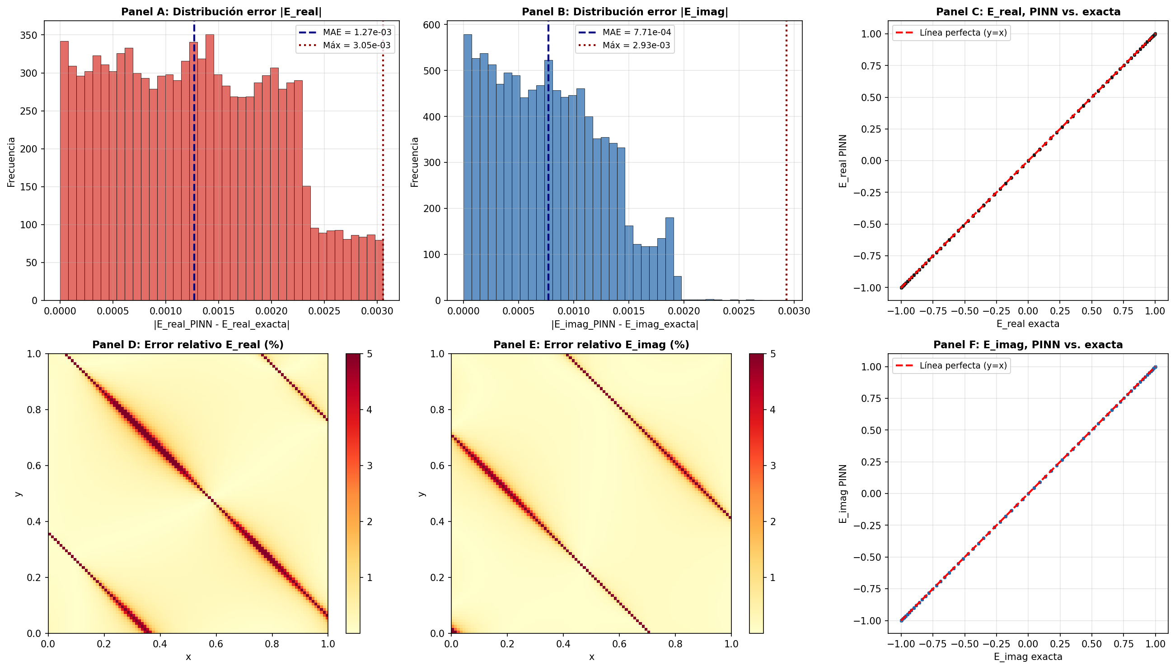
Solución mesh-free de la ecuación de Helmholtz mediante redes neuronales físicamente informadas (PINN-SIREN)
Roberto Hernández Estrada¹ · José Adán Hernández Nolasco¹
Ibis Ricárdez Vargas² · Óscar Andrés Flores Vargas²
¹ División Académica de Ciencias y Tecnologías de la Información · ² División Académica de Ciencias Básicas
Universidad Juárez Autónoma de Tabasco · Sesión de Óptica · LXIX Congreso Nacional de Física · 15 de octubre de 2026
1. RESUMEN.
Se propone un modelo PINN-SIREN para resolver la ecuación de Helmholtz y acelerar la simulación de speckle óptico en dominios 2D.
El campo eléctrico complejo se aprende directamente desde la EDP y sus condiciones de frontera, sin construir una malla de elementos finitos.
El modelo alcanza εL² = 0.006% en 1D y 0.171% en 2D, ambos por debajo del umbral de tesis (< 5%).
FORMULACIÓN.
Helmholtz: ∇²E + k²E = 0.
1D: E(x) = cos(kx). 2D: E(x,y) = e^{i(kₓx + kᵧy)}.
VALIDACIÓN 2D.
Onda plana compleja en Ω = [0,1]²; se comparan Ereal y Eimag con la solución analítica. La diferencia visual es mínima.
3. METODOLOGÍA.
1. NB01 — Validación 1D: SIREN 5 × 64 contra E(x) = cos(kx).
2. NB02 — Validación 2D: SIREN 5 × 128, salida (Ereal, Eimag), LHS con Nc = 3,000 y Nb = 300 por borde.
3. NB03 — Speckle 2D: frontera E(x,0) = e^{iψ(x)}, ψ ~ U(0, 2π), con bordes libres.
Optimización bifásica Adam + L-BFGS; λfis = 0.1; evaluación en malla 100 × 100.
Las figuras muestran la validación analítica 1D y la aplicación 2D al patrón de speckle.
2. OBJETIVO.
Construir y validar un modelo PINN-SIREN que resuelva la ecuación de Helmholtz 2D con campo complejo y reproduzca patrones de speckle óptico con alta precisión.
4. RESULTADOS.
El modelo reproduce la solución analítica con alta precisión en 1D y en ambas componentes del campo complejo 2D.
NB01 | εL² = 0.006% | R² = 1.000000.
NB02 | εL² promedio = 0.171% | R² > 0.9999.
La arquitectura 5 × 128 reduce el error 2.5× frente a 5 × 64; la variación entre semillas es 0.155 ± 0.020%.
Speckle 2D: contraste C = 1.0253, consistente con speckle completamente desarrollado.
PROBLEMA FÍSICO.
El speckle óptico surge por la interferencia de luz coherente dispersada. Su simulación exige resolver campos oscilatorios con gran resolución espacial.
Los métodos basados en malla pueden ser costosos para estudios con muchas realizaciones. Las PINNs imponen la EDP en puntos de colocación y SIREN representa mejor las oscilaciones.
ALCANCE DEL ESTUDIO.
• Casos 1D y 2D; el desarrollo 3D queda fuera del alcance.
• Dominio normalizado Ω = [0,1]², k = 2π y campo complejo en 2D.
• Validación analítica mediante error L² y evaluación estadística del speckle.
5. CONCLUSIONES.
PINN-SIREN resuelve Helmholtz con precisión subporcentual: 0.006% en 1D y 0.171% en 2D.
La representación sinusoidal, el muestreo LHS y Adam + L-BFGS favorecen la convergencia del campo complejo.
La frontera de fase aleatoria produce speckle 2D con contraste C = 1.0253, conforme al criterio de Goodman.
6. AGRADECIMIENTOS.
Agradecemos al Dr. José Adán Hernández Nolasco por la dirección de este trabajo y a la UJAT por el apoyo académico.
7. FUENTES CITADAS.
[1] Raissi, M., Perdikaris, P. & Karniadakis, G. (2019). Physics-informed neural networks. Journal of Computational Physics.
[2] Sitzmann, V. et al. (2020). Implicit neural representations with periodic activation functions. NeurIPS.
[3] Goodman, J. W. (2007). Speckle Phenomena in Optics: Theory and Applications.
[4] McKay, M. D., Beckman, R. J. & Conover, W. J. (1979). Latin hypercube sampling. Technometrics.
Notes:
Cartel adaptado de la tesis hasta el caso 2D. El desarrollo 3D no forma parte de este material.
[Sources]
- Tesis y resultados: C:/roberto/Tesis_Maestria/tesis/Tesis_Actual/main.pdf, chapters/Cap1-Generalidades.tex, chapters/Cap3-Modelo.tex, chapters/Cap4-Resultados.tex.
- Figuras: C:/roberto/Tesis_Maestria/tesis/Tesis_Actual/figures/*.png.
- Título, autores y datos del congreso: C:/Users/rober/Downloads/CNF LXIX-014674.pdf.
- Estructura visual y logotipos: C:/roberto/Tesis_Maestria/master_supporting_docs/supporting_slides/CARTEL/GENERACIÓN DE SONIDO MEDIANTE EFECTO TERMOACÚSTICO EMPLEANDO ÓXIDO DE GRAFENO..pptx.
[/Sources]

